Slide 1
TIẾNG VIỆT 1
Tập 1
Tuần 6
Bài 29: tr – ch

Slide 2
Khởi động
Trò chơi: Câu cá

Slide 3
Bài 29: tr - ch
tr
ch

Slide 4
tre
tr
e
tre
tr

Slide 5
chó
ch
ó
ch
chó

Slide 6
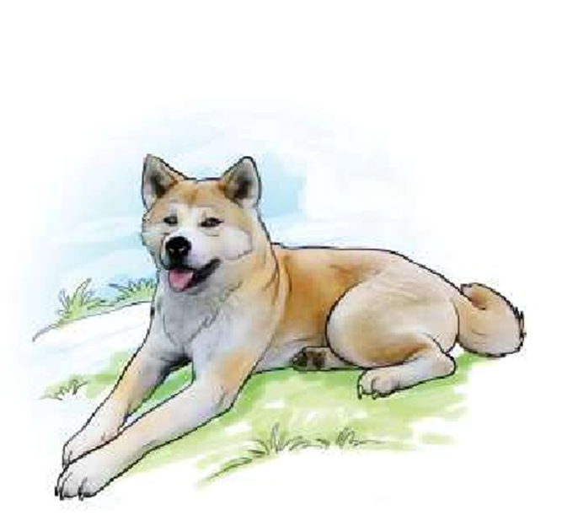
tre
chó

Slide 7
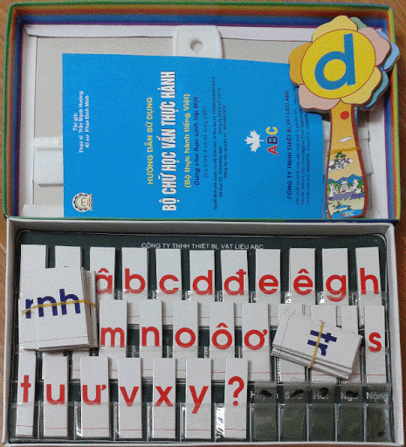
tr
tre
ch
chó

Slide 9
Tìm tiếng ngoài bài có âm:
tr
ch

Slide 10
Thư giãn

Slide 11
Tập đọc

Slide 12
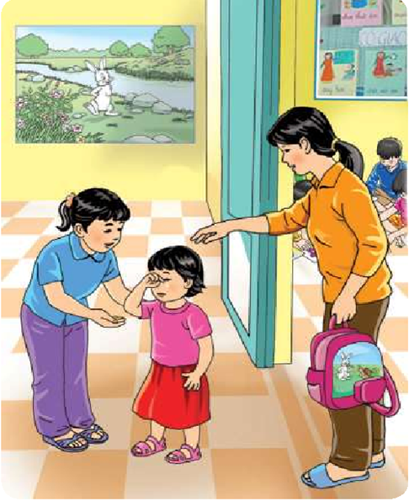
2
1
4
5
3
6

Slide 13
Tìm hiểu bài

Slide 14
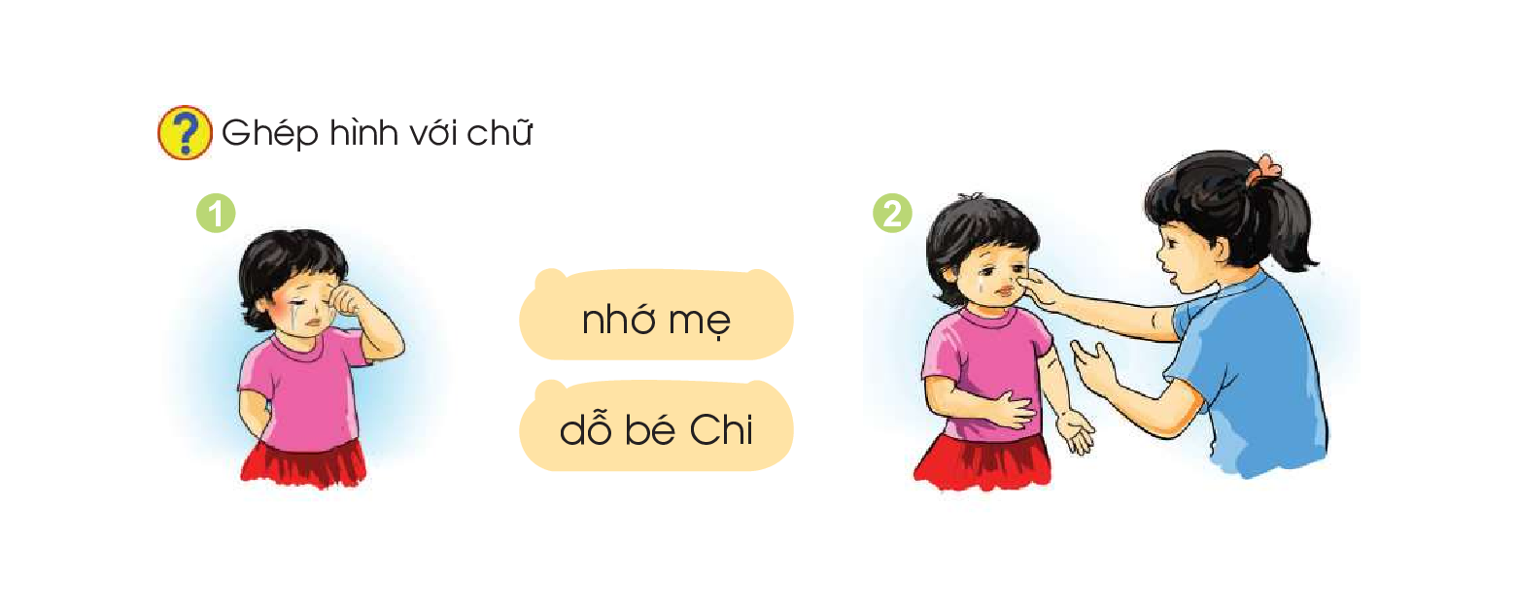

Slide 15
Tập viết

Slide 17
tr
tre

Slide 18
ch
chó

